Slide 1
Безопасность в Новый год
Подготовили воспитатели: Степанова Н.А, Тыдыкова Е.В.
Декабрь 2023 год

Slide 2
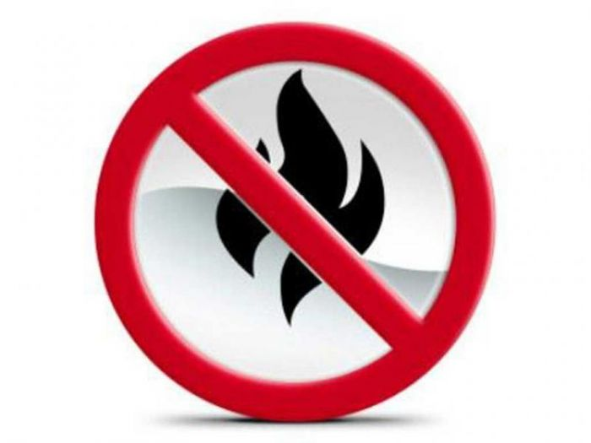
Самый теплый и радостный праздник - Новый год — ежегодно становится самой горячей порой для пожарных и спасателей. В период празднования Нового года количество пожаров и происшествий резко вырастает в 1,5 — 2 раза. Из года в год повторяются печальные трагедии, причинами которых служит неосторожное обращение с огнем.

Slide 3
Ёлка
Елку нужно установить таким образом, чтобы она не мешала свободно ходить по комнате и не заслоняла двери, ведущие в другие комнаты. И, что самое главное, стояла бы подальше от батарей отопления. Верхушка елки не должна упираться в потолок. Нельзя украшать елку игрушками, которые легко воспламеняются, обкладывать подставку под елкой обычной ватой, украшать дерево горящими свечками. Эти правила относятся как к настоящим елкам, так и к искусственным, пластиковым. Кстати при горении искусственной елки выделяются очень вредные вещества. А капелька горящего пластика, попав на кожу, оставит ожог более глубокий, чем настоящий раскаленный уголек.

Slide 4
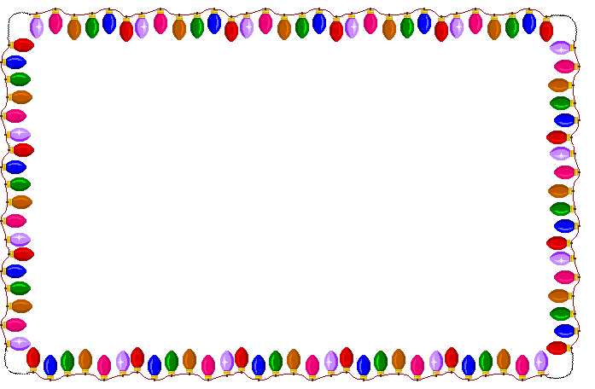
Гирлянды
Электрические гирлянды тоже могут стать причиной пожара или поражения человека электрическим током – электротравмы. Гирлянда безопасна, если прошла сертификацию и во время хранения на складе магазина не была испорчена. Бывает, что гирлянда служит на протяжении многих лет. В этом случае тем более стоит удостовериться, что она исправна. Очень много новогодних пожаров случается из-за короткого замыкания. Если ты почувствовал запах жженой изоляции, заметил искрение или обнаружил, что провода сильно нагреваются или плавятся, пользоваться такой гирляндой нельзя.

Slide 5
Гирлянды
Иллюминация должна быть смонтирована в соответствии с требованиями правил устройства электроустановок. Электропровода в новогодних гирляндах должны иметь надежную изоляцию. При признаках неисправности (запах жженой изоляции, искрение) ее нужно немедленно отключить.
Малолетние дети в отсутствии взрослых самостоятельно не должны включать иллюминацию на елке. Не следует оставлять включенную электрогирлянду на ночь.

Slide 6
Пиротехнические игрушки
Какой новогодний праздник обходится без бенгальских огней, фейерверков, шутих, петард! Перед Новым годом все прилавки завалены пиротехническими игрушками. К сожалению, нередко их качество оставляет желать лучшего. Поэтому необходимо помнить, что применение пиротехнических игрушек может привести не только к пожару, но и к серьезным травмам. Ожоги от пиротехнических игрушек бывают настолько глубокими, что приходится делать операцию по пересадке кожи. Нередко случается, что ребята лишаются конечностей, в основном пальцев рук. Бывает, что петарды взрываются прямо в кармане. Взрывчатое вещество в некоторых пиротехнических изделиях самовоспламеняется уже при температуре 37 градусов.

Slide 7
Пиротехнические игрушки
Чтобы предотвратить несчастный случай, необходимо строго соблюдать правила пользования пиротехническими изделиями.
Не стоит приобретать их на оптовых рынках, в подземных переходах или электропоездах
Нельзя использовать игрушки с поврежденным корпусом или фитилем
Недопустимо:
использовать пиротехнические игрушки в жилых помещениях – квартирах или на балконах,
под низкими навесами и кронами деревьев
носить такие изделия в карманах
направлять ракеты и петарды на людей
подходить ближе, чем на 15 метров к зажженным фейерверкам
бросать петарды под ноги
поджигать фитиль, держа его возле лица
использовать пиротехнику при сильном ветре.

Slide 8
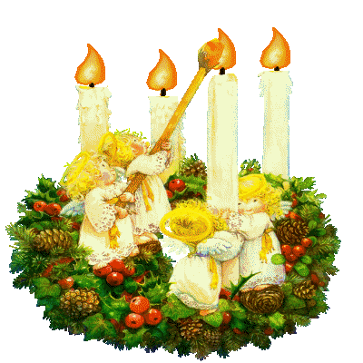
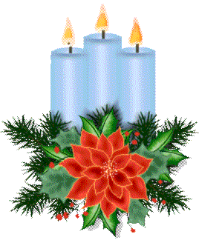
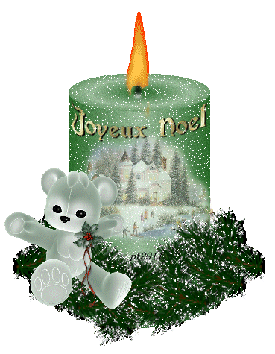
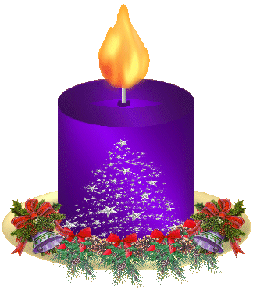
Свечи
Зажигая свечи, помните, что это хоть и небольшой, но открытый огонь. Поэтому будьте предельно аккуратны, не стоит украшать ёлку горящими свечами, так как это может привести к пожару. Не оставляйте свечи горящими продолжительное время.

Slide 9
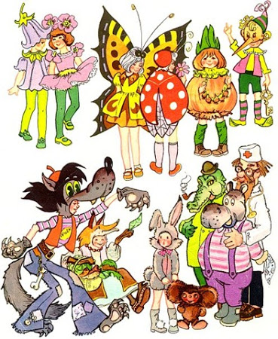
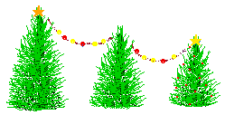
Костюмы
Карнавальные костюмы из ваты, марли, бумаги должны быть пропитаны специальным огнезащитным составом.

Slide 10
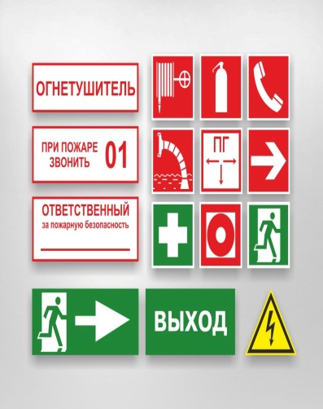
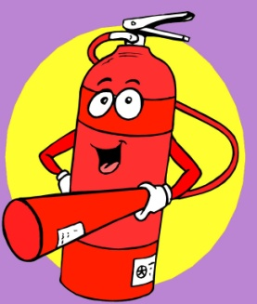
БЕЗОПАСНОСТЬ НА ДЕТСКИХ УТРЕННИКАХ
Новогодние утренники — еще один обязательный пункт в развлекательной программе для детей на зимних праздниках. За пожарную безопасность во время проведения развлекательного мероприятия несет ответственность руководитель учреждения, в котором оно организуется. Перед началом утренника помещение проверяется на соответствие основным требованиям:
месторасположение не выше второго этажа при
проведении праздника в здании с горючими перекрытиями;
наличие как минимум двух выходов для эвакуации, обозначенных работающими световыми указателями;
установка ёлки, организация иллюминации и украшение зала согласно правилам пожарной безопасности;
отсутствие свечей, хлопушек, фейерверков и прочей пиротехники в помещении;
исправное состояние и близкое расположение средств пожаротушения и связи.

Slide 11
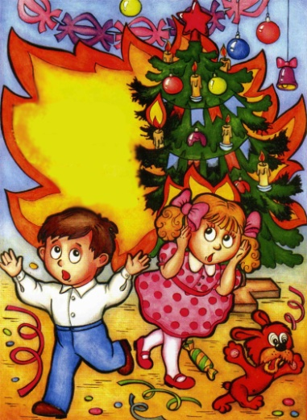
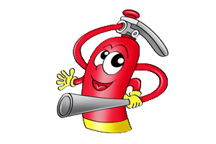
Соблюдайте правила безопасности
• Не курите в квартире; • Не выбрасывайте непотушенные окурки в мусоропровод, с балкона, в открытую форточку. Непотушенный окурок — одна из самых распространенных причин пожара в быту; • Не оставляйте детей одних в запертых квартирах — в случае пожара они не смогут покинуть помещение; • Купите в качестве новогоднего подарка огнетушитель.

Slide 12
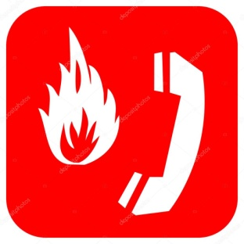
Если загорание
все-таки произошло:
Немедленно вызовите пожарных
по телефону «112» или «01», с мобильного телефона: 112 Эвакуируйте свою семью и соседей. Отключите электричество. Примите меры по тушению пожара
подручными средствами. При тушении искусственной елки,
накиньте на нее плотную мокрую ткань
(намоченное одеяло).

Slide 13
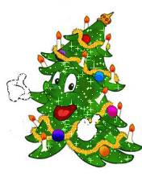
Работники детского сада
желают всем
счастливого и безопасного Нового года!

